Slide 1






Slide 2
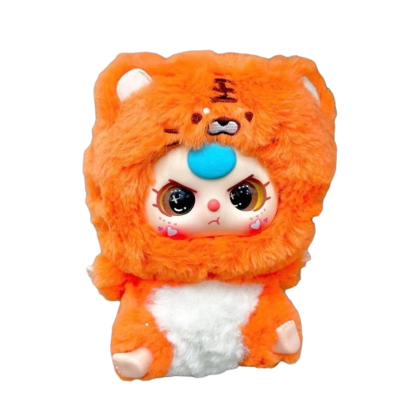
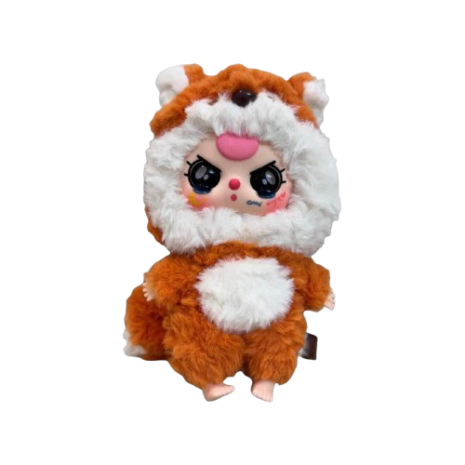

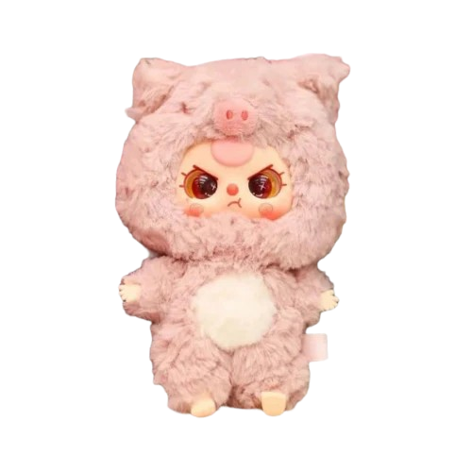
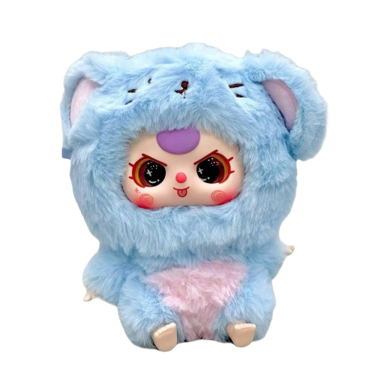
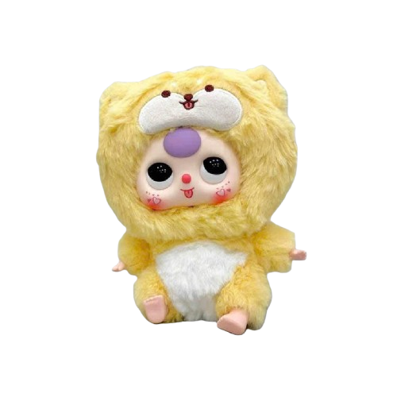
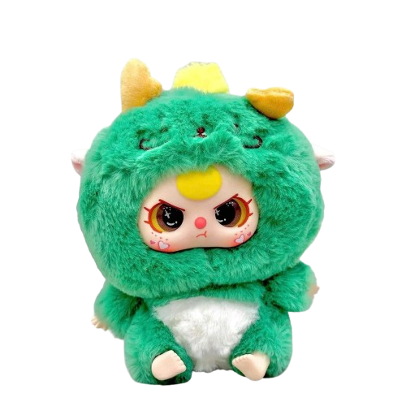
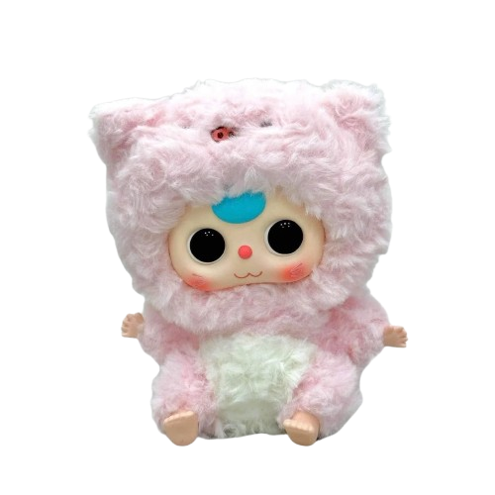
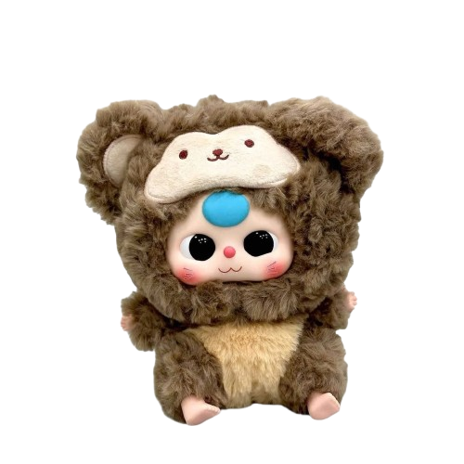
BABY THREE

Slide 3
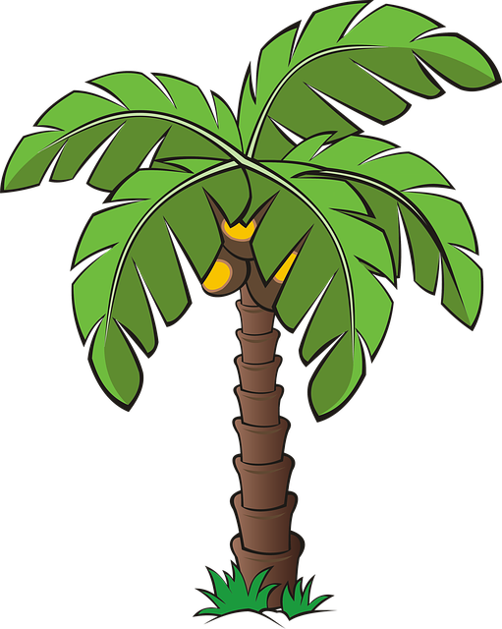




2
3
1
4

Slide 4
Đọc thuộc lòng bài thơ "Hương cốm mùa thu"

Slide 5
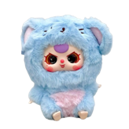

Cách tả màu sắc của hạt cảm cho thấy bạn nhỏ cảm nhận thế nào về món quà kì diệu của mùa thu?
Cách tả màu sắc của hạt cốm cho thấy bạn nhỏ cảm nhận được để làm ra hạt cốm cần sự góp sức của thiên nhiên và con người..

Slide 6
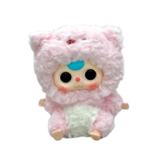
Chi tiết nào cho thấy cốm là thức quà đặc trưng của Hà Nội?
Cốm là thức quả đặc trưng của Hà Nội, vì ở khổ thơ cuối có nhắc đến Hồ Gươm. Ngoài ra, tranh minh hoạ cũng vẽ cảnh Hồ Gươm với Tháp rùa rất đặc trưng, giúp cho việc nhận biết nơi làm ra cốm (thủ đô Hà Nội).

Slide 7
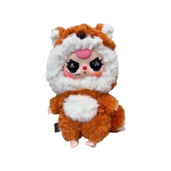
Em cảm nhận được điều gì về tình cảm của tác đối hương cốm mùa thu Hà Nội?
Tác giả rất yêu hương cốm trong mùa thu Hà Nội. Tác giả thể hiện sự mừng vui, ngỡ ngàng khi nhận ra mùa cốm đã về, tác giả thể hiện sự biết ơn đối với trời đất, thiên nhiên đã ấp ủ nuôi dưỡng lúa, với những người vất vả làm ra hạt cốm, thể hiện sự tự hào khi nhắc đến vùng đất quê hương nổi tiếng với quà thơm dẻo, ngon ngọt.

Slide 8

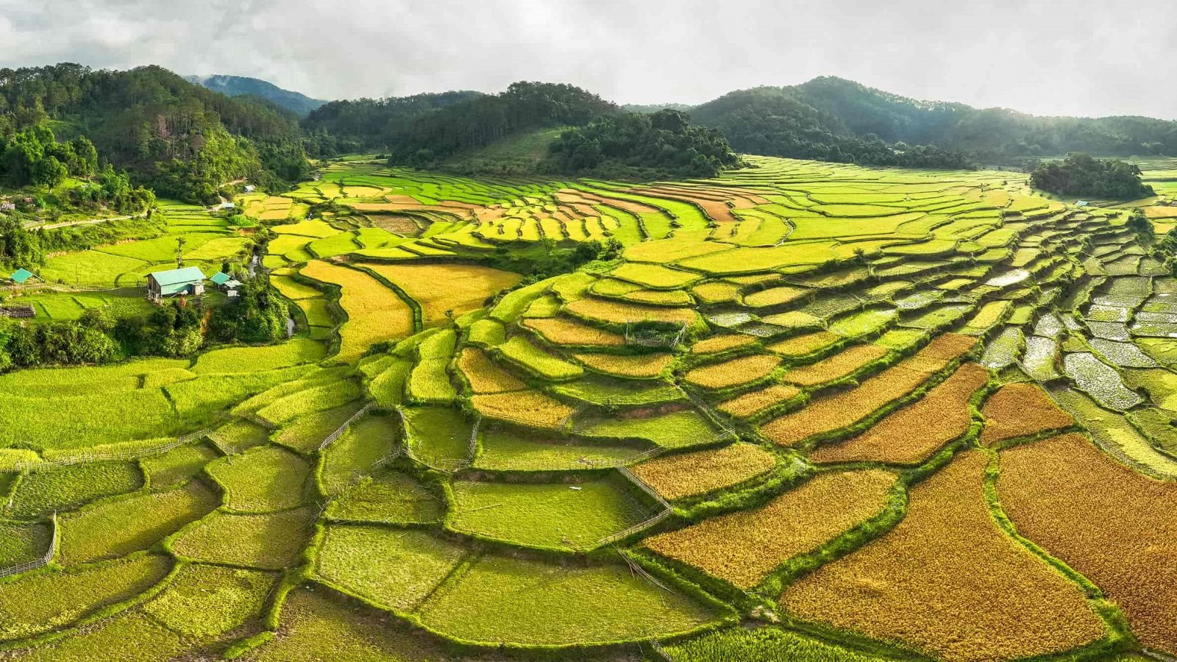

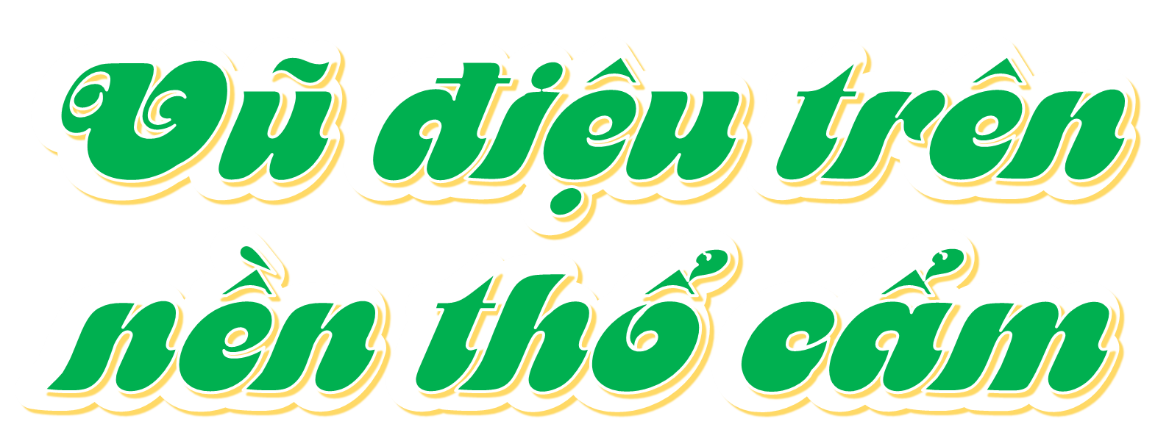
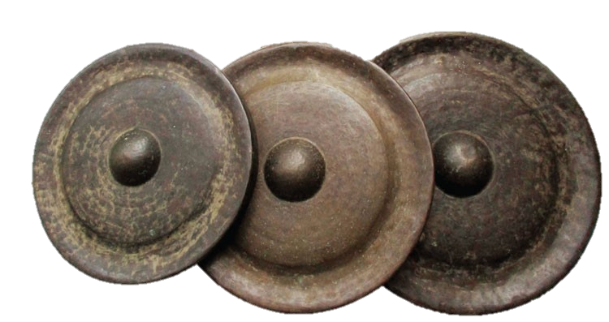
Thứ … ngày … tháng … năm …

Slide 9
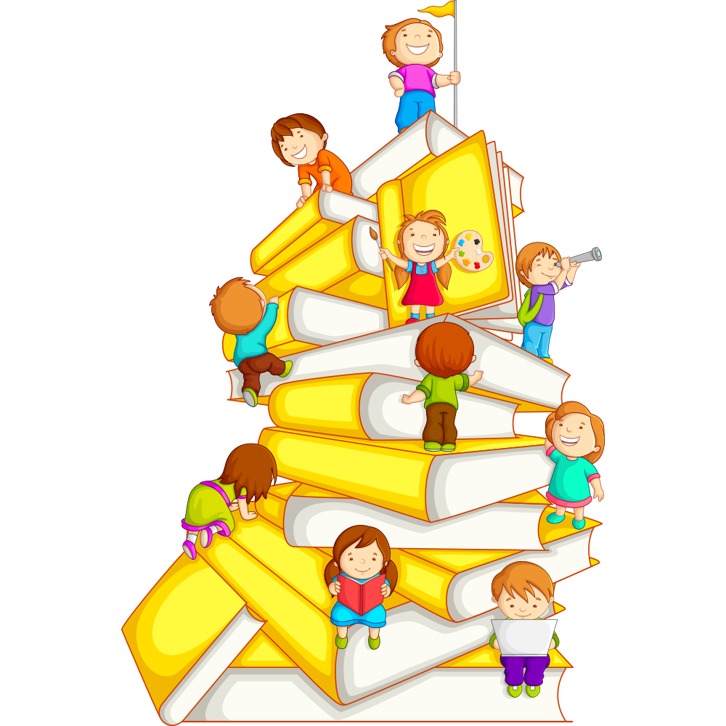


Slide 10
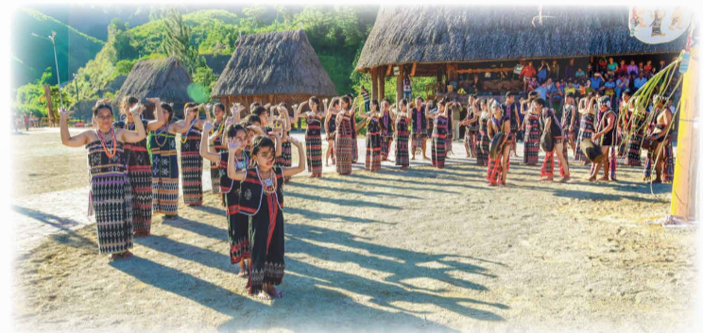

Slide 11
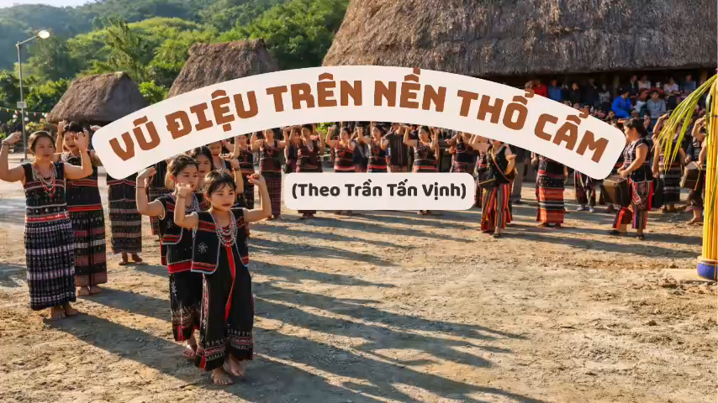

Slide 12

bảo lưu
rực rỡ
xoè đuôi

Slide 13

Bộ trang phục cổ truyền của dân tộc Cơ-tu/ được làm từ thổ cẩm/ luôn rực rỡ/ bởi những hoa văn / dệt bằng hạt cườm.;

Slide 14

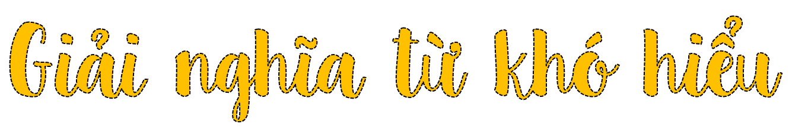
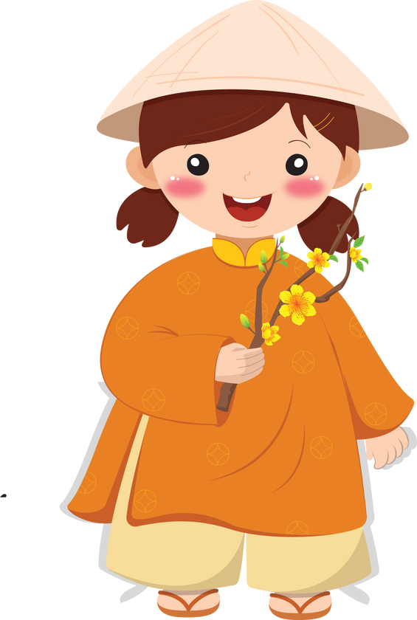
Trong bài đọc có từ nào em chưa hiểu nghĩa?

Slide 15
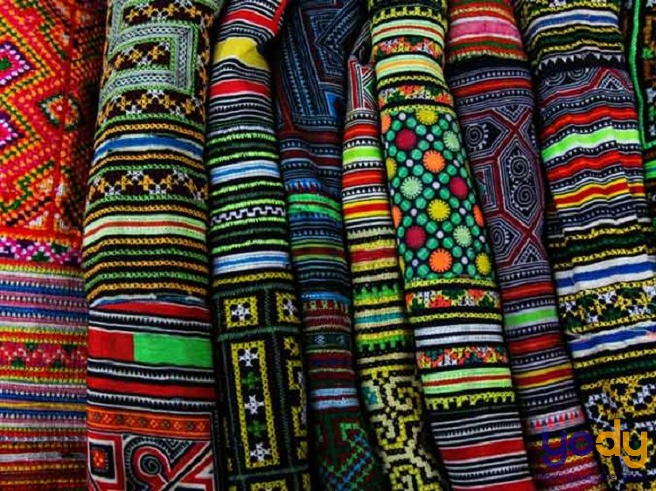

Thổ cẩm: loại vải của một số dân tộc thiểu số, dệt bằng sợi có nhiều màu sặc sỡ.

Slide 16
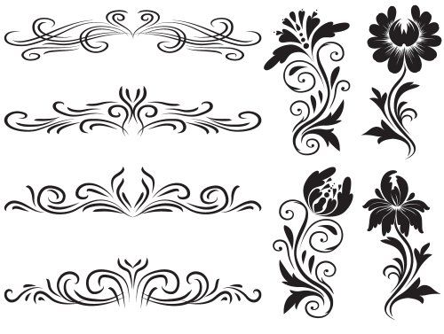
Hoa văn: hình vẽ trang trí trên các đồ vật.

Slide 17
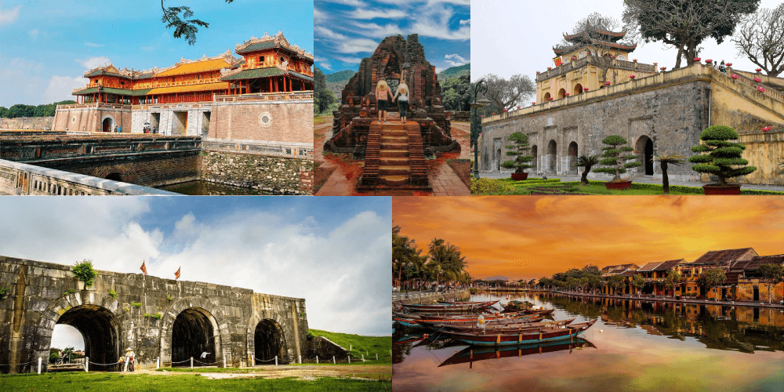
Di sản: sản phẩm vật chất và tinh thần của thời trước để lại.

Slide 18
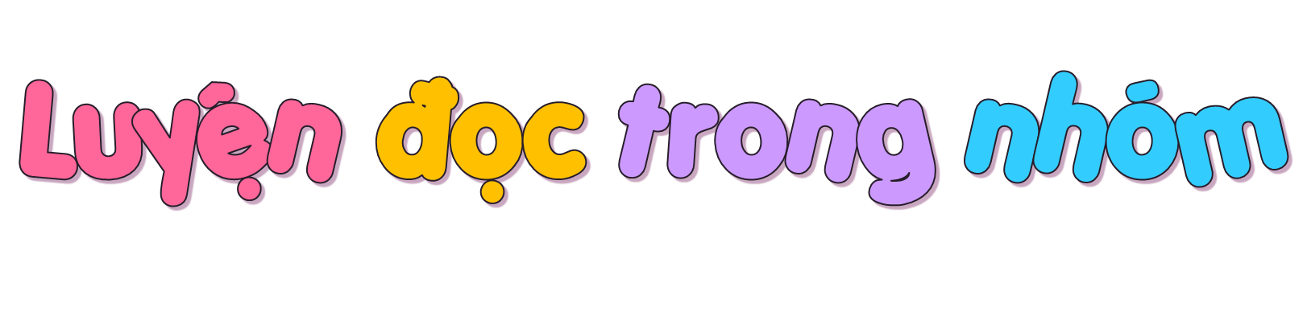




YÊU CẦU
Phân công đọc theo đoạn.
Tất cả thành viên đều đọc.
Giải nghĩa từ cùng nhau.
TIÊU CHÍ ĐÁNH GIÁ
Đọc đúng.
Đọc to, rõ.
Đọc ngắt, nghỉ đúng chỗ.

Slide 19

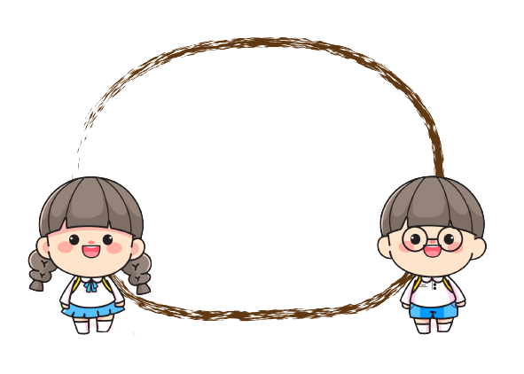



TIÊU CHÍ ĐÁNH GIÁ
Đọc đúng.
Đọc to, rõ.
Đọc ngắt, nghỉ đúng chỗ.

Slide 20


Slide 21

1. Hoa văn trên bộ trang phục cổ truyền của người Cơ-tu có những điểm gì độc đáo?
Những điểm độc đáo của hoa văn: được dệt băng hạt cườm, mô phỏng điệu múa Da dá.

Slide 22
2. Phụ nữ Cơ-tu múa điệu Da dá như thế nào và đê làm gì?
Điệu múa Da dá là điệu múa cầu mùa của người Cơ-tu. Khi múa, đôi tay người phụ nữ xoè lên trời như để cầu xin và đón nhận hạt lúa từ thần linh.

Slide 23
3. Hoa văn Da dá trên váy, áo đã được những người thợ dệt Cơ-tu thực hiện như thế nào?
Những người thợ đã đính những hạt cườm trắng vào nền vải thô rám, tạo thành hoa văn da dá.

Slide 24
Vì sao nói hoa văn da dá mang đậm sắc thái tộc người Cơ-tu? Chọn những đáp án đúng.
A. Vì nó mô phỏng điệu múa cầu mưa của phụ nữ Cơ-tu.
B. Vì nó khắc hoạ điệu múa cầu mùa của phụ nữ Cơ-tu.
C. Vì nó được trang trí trên trang phục truyền thống của người Cơ-tu.
D. Vì nó là sản phẩm của những người thợ dệt Cơ-tu.

Slide 25
5. Theo em, tác giả muốn nói điều gì qua bài đọc?
Ví dụ: Theo em, qua bài đọc tác giả muốn nói: mỗi dân tộc cần biết tự tôn về sản vật, trang phục, văn hoá, truyền thống của dân tộc mình. Mỗi dân tộc là một sắc màu. Cần chan hoà và hiểu về văn hoá lẫn nhau, giúp văn hoá cộng đồng chung thêm phong phú, đa giá trị.

Slide 26
Nội dung bài
Mỗi dân tộc trên đất nước ta đều có những di sản văn hoá độc đáo. Chúng ta cần trân trọng và biết lưu giữ những giá trị văn hoá độc đáo của đồng bào các dân tộc sống trên đất nước ta.

Slide 27


LUYỆN ĐỌC LẠI

Slide 28


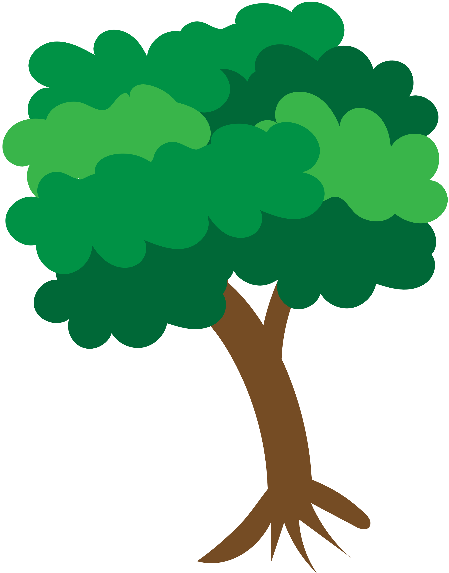


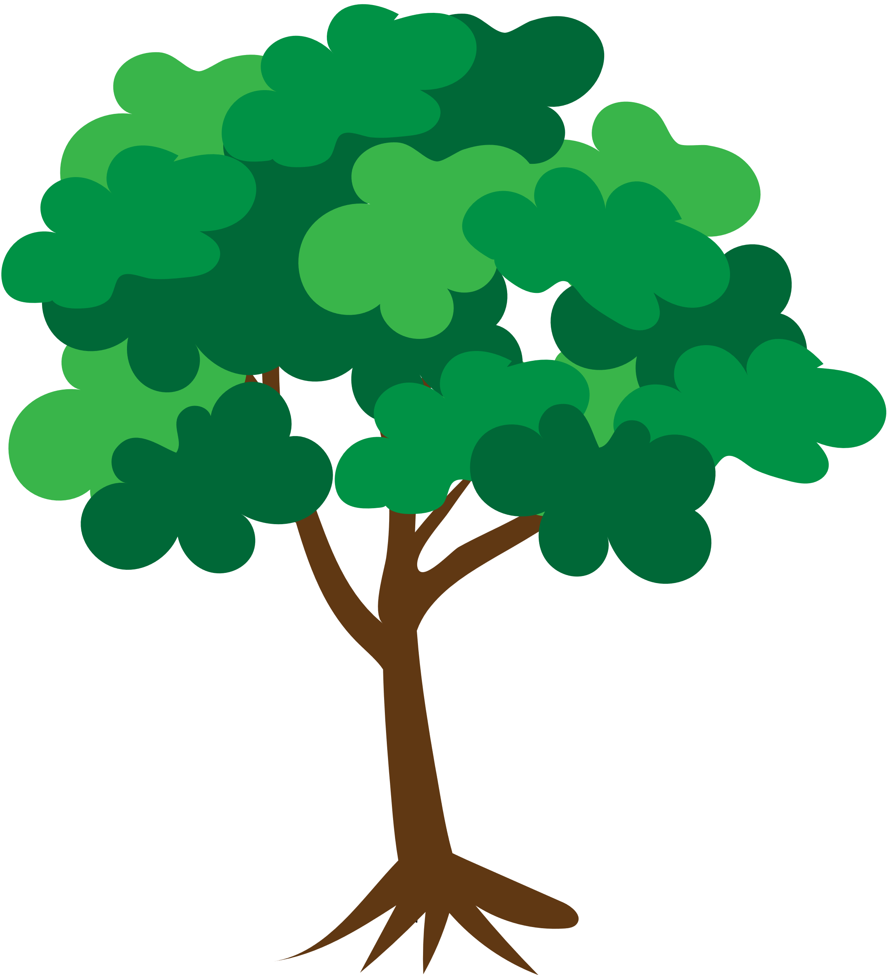

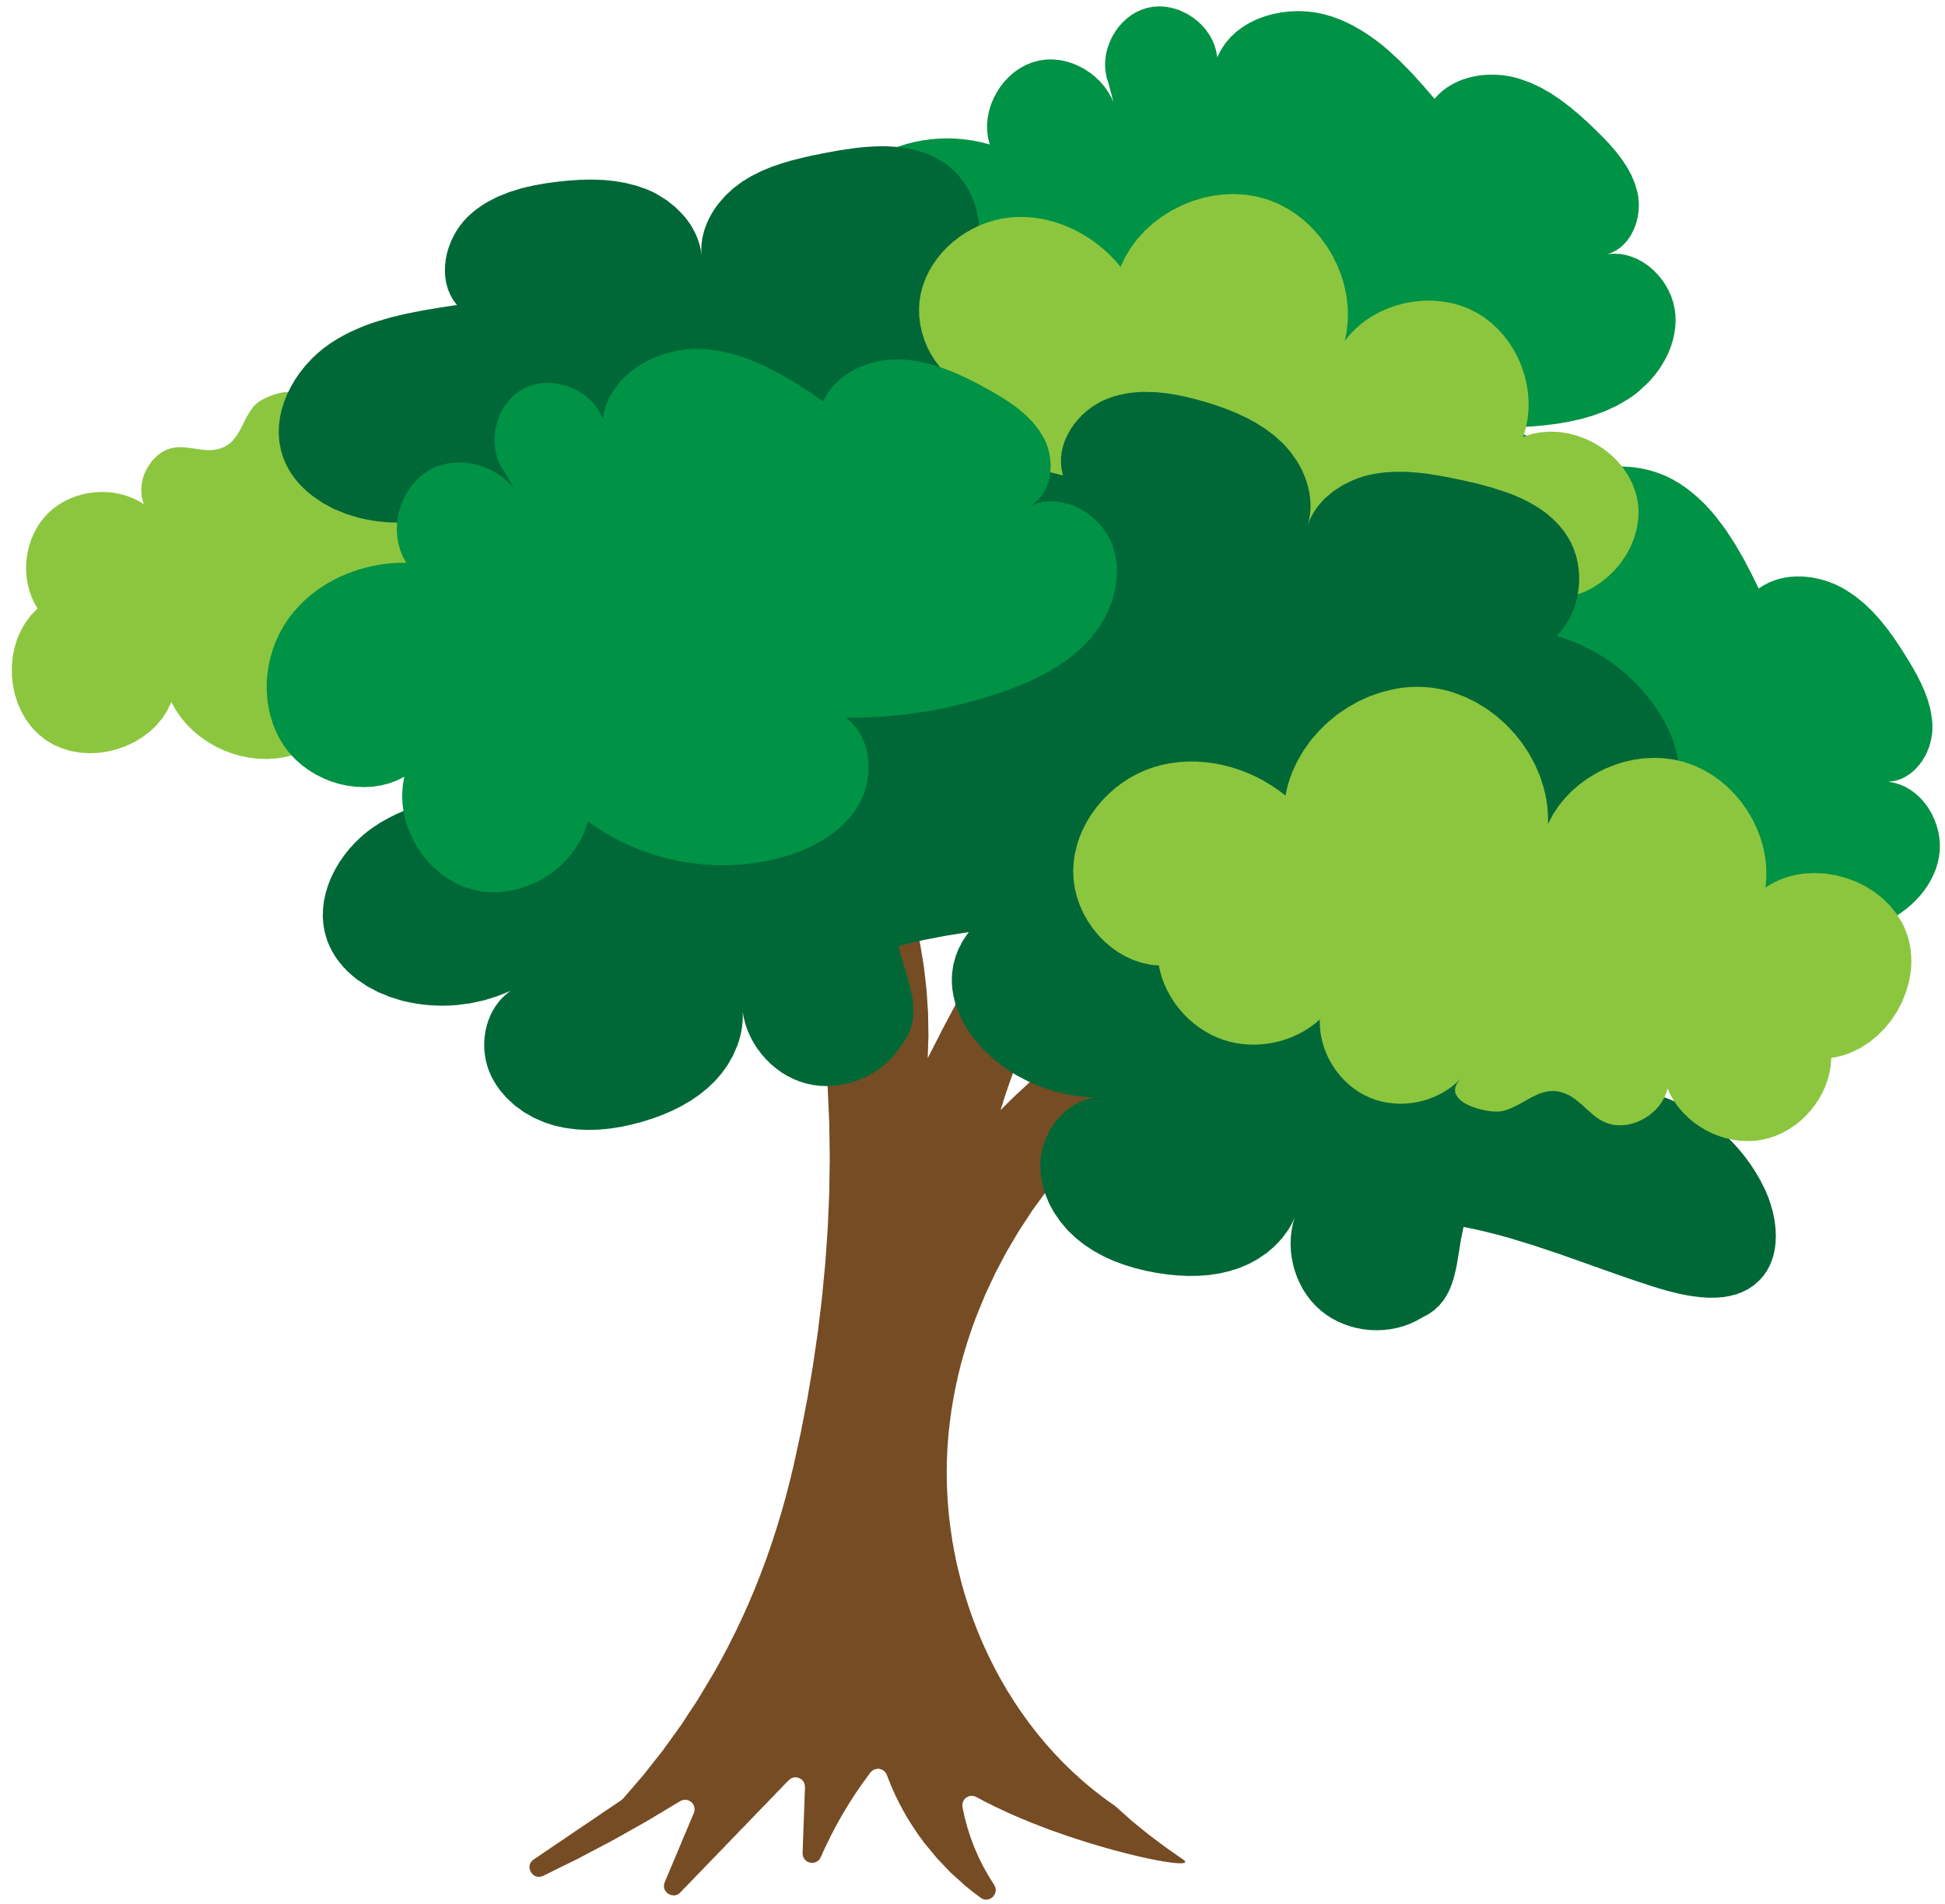
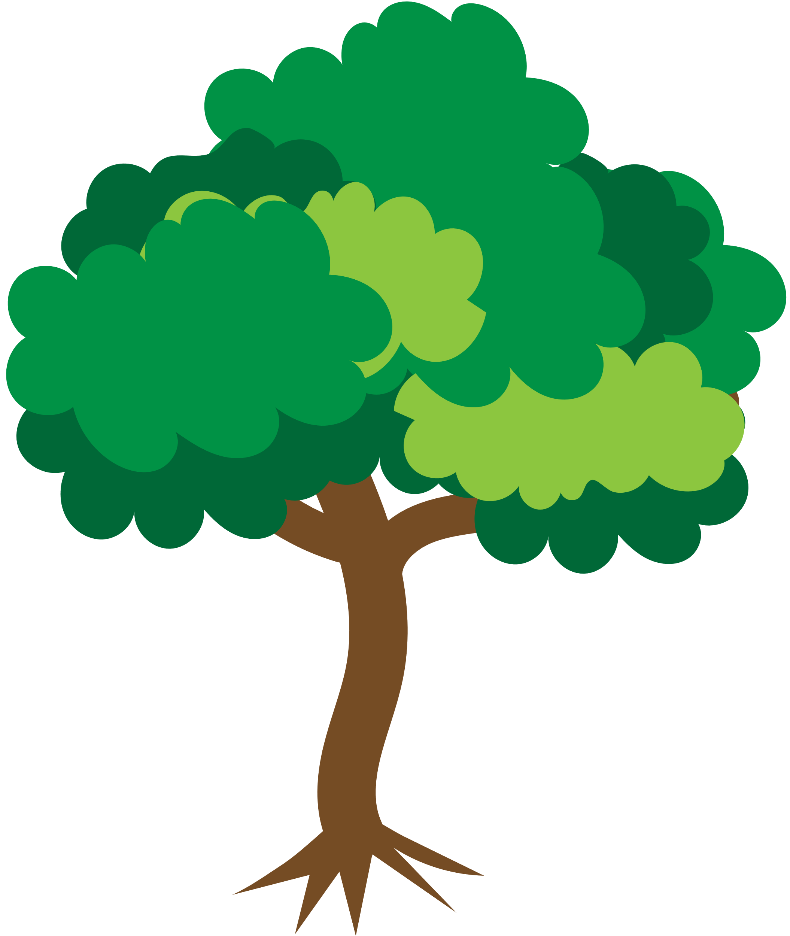
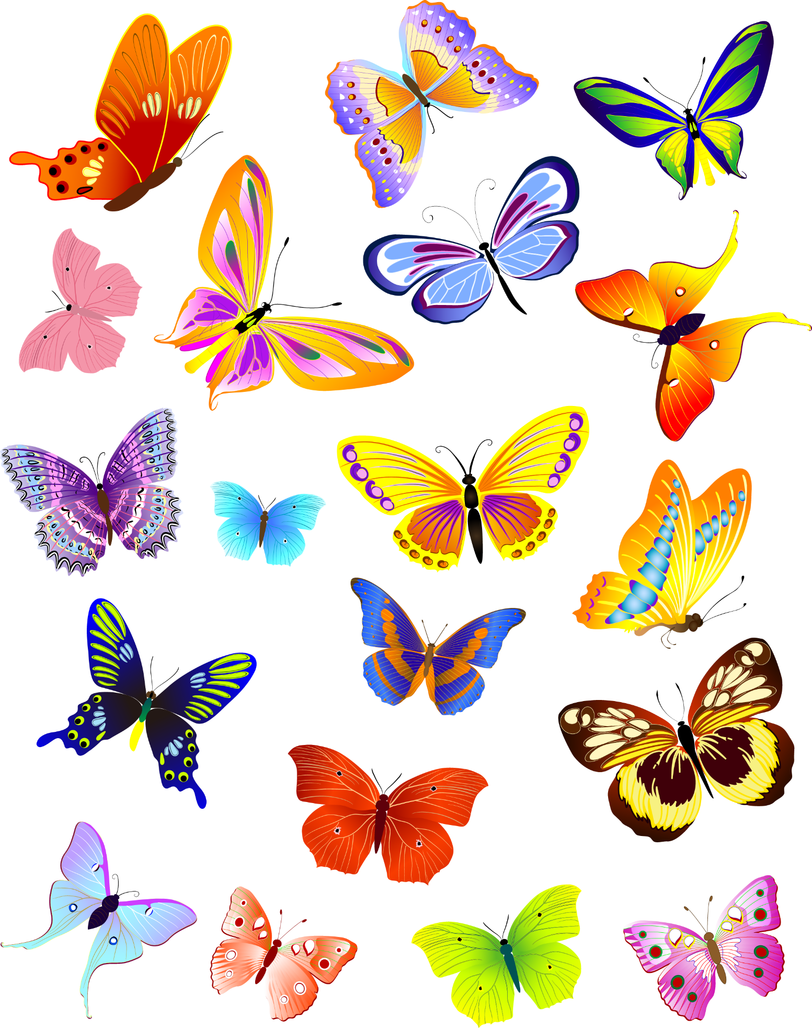

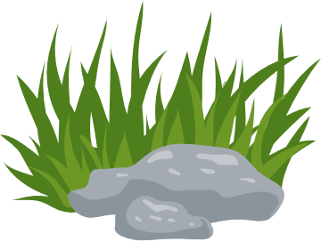


Slide 29
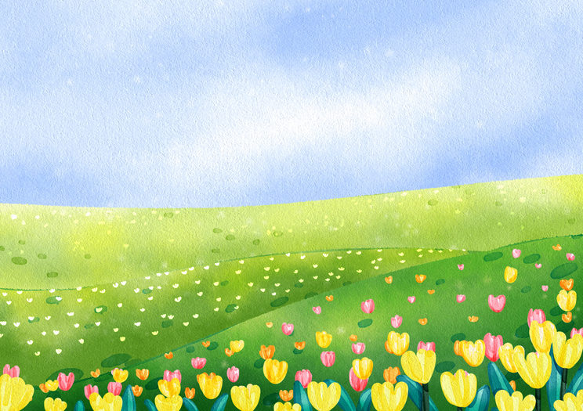



Đọc diễn cảm cả bài, với ngữ điệu chung: chậm rãi, tình cảm; nhấn giọng ở những từ ngữ thể hiện tâm trạng, cảm xúc của nhân vật.

Slide 30


Slide 31

1. Tra từ điển để tìm nghĩa của mỗi từ dưới đây:
Cổ truyền: từ xưa truyền lại, vốn có từ xưa.
Cổ vật: vật được chế tạo từ thời xa xưa, có giá trị văn hoá, nghệ thuật, lịch sử, ít nhất có từ một trăm năm tuổi trở lên.

Slide 32
2. Tìm thêm 3 từ có tiếng cổ với nghĩa “thuộc về thời xa xưa”.
Ví dụ: Cổ kính, cổ đại, cổ thụ,...

Slide 33

3. Tìm từ có tiếng cổ thay cho bông hoa trong mỗi câu dưới đây:
⁽¹⁾ Bảo tàng Lịch sử Quốc gia Việt Nam toạ lạc trên phố Tràng Tiền (Hà Nội), giữa một vườn cây cổ thụ đã hàng trăm năm tuổi. ⁽²⁾ Đó là một toà nhà cổ kính, có kiến trúc kết hợp Đông - Tây tuyệt đẹp. ⁽³⁾ Tại đây trưng bày rất nhiều các hiện vật liên quan đến lịch sử của Việt Nam từ thời cổ đại đến hiện đại, trong đó có những cổ vật rất có giá trị như: rìu đá Phùng Nguyên, trống đồng Đông Sơn, cọc gỗ Bạch Đằng,...
(Theo Hoàng Anh)

Slide 34



GV ĐIỀN VÀO ĐÂY
GV ĐIỀN VÀO ĐÂY
GV ĐIỀN VÀO ĐÂY
GV ĐIỀN VÀO ĐÂY

Slide 35


